Slide 2
Bài 86:
ui ưi

Slide 3
Khám phá

Slide 4
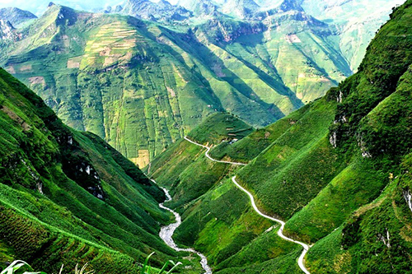
đồi núi
gửi thư
núi
gửi
i
ưi
ư
u
ưi
ui
ui
i
u
i
ui
ư
i
ưi

Slide 5
Đọc từ
ứng dụng

Slide 6
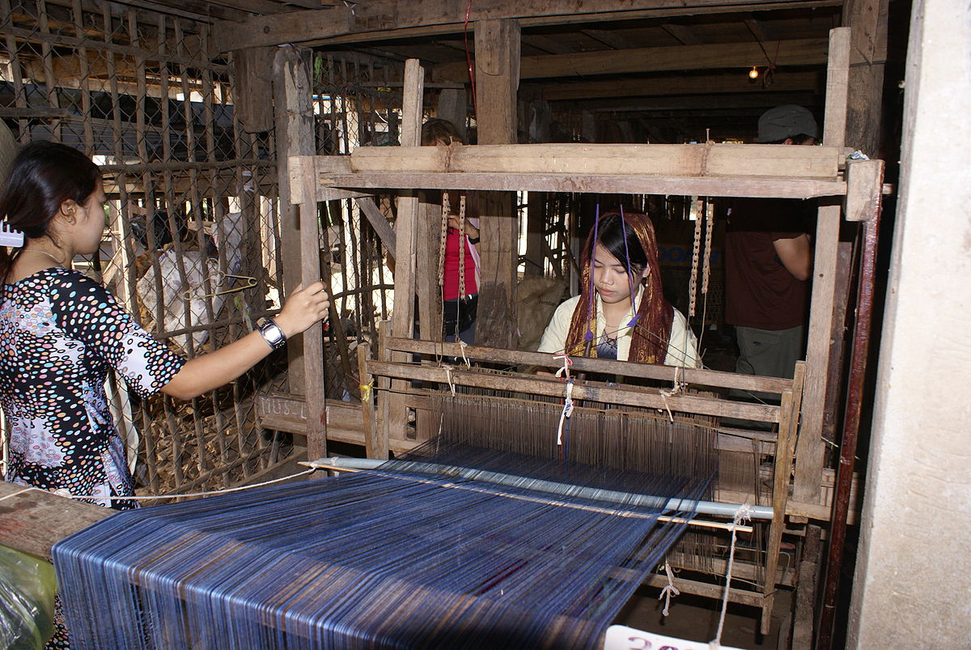
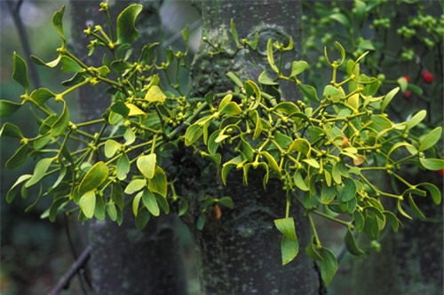
túi xách
khung cửi
lau chùi
tầm gửi

Slide 7
ui
túi xách
khung cửi
ưi
lau chùi
ui
tầm gửi
ưi

Slide 8
Tạo tiếng
․
bụi
b
ui
bụi
bụi cỏ

Slide 9
Tạo tiếng
.
ui
̀
́
̉
̃
.
ưi
̀
́
̉
̃

Slide 10
Viết

Slide 11
Ďt

Slide 12
Ŕi

Slide 13
đē
wúi
Ƒňi
Ǉhư

Slide 15
Đọc bài
ứng dụng

Slide 17
Bẫy chuột
Bon làm gì để nhử chuột vào bẫy?
Chuột gặm hỏng đồ đạc. Bon rất bực. Cậu bèn lấy một cái bẫy. Rồi Bon lúi húi nướng cá và gài vào trong bẫy. Ngửi thấy mùi cá thơm, chuột ta vội chui vào. Bẫy sập ngay xuống. Bon vui quá reo lên:
- Chuột mắc bẫy rồi!
ui
ui
ưi
ui
ui
ui

Slide 18
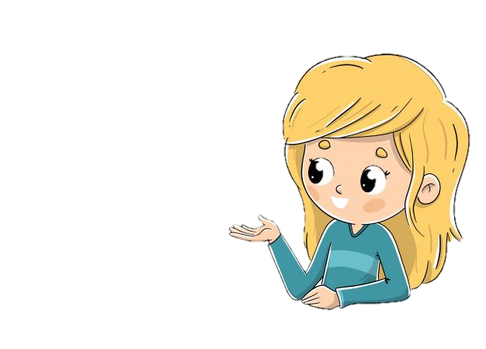
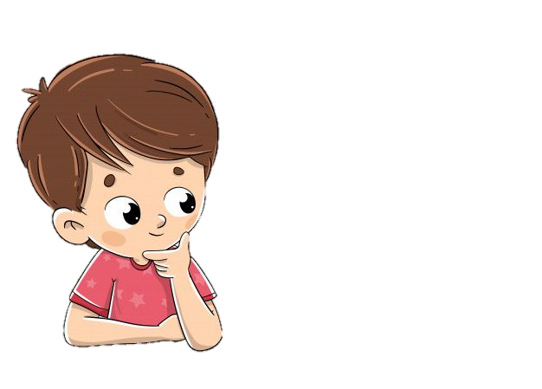
Nói và nghe
Quả gì mà gai chi chít?
Đố bạn về quả?

Slide 19
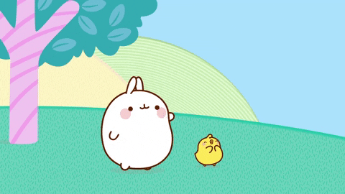
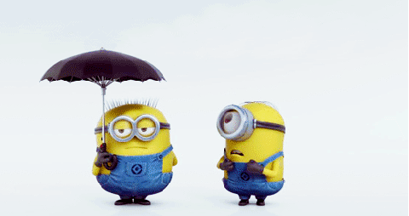
CHÚC CÁC EM HỌC GIỎI!

